Slide 1
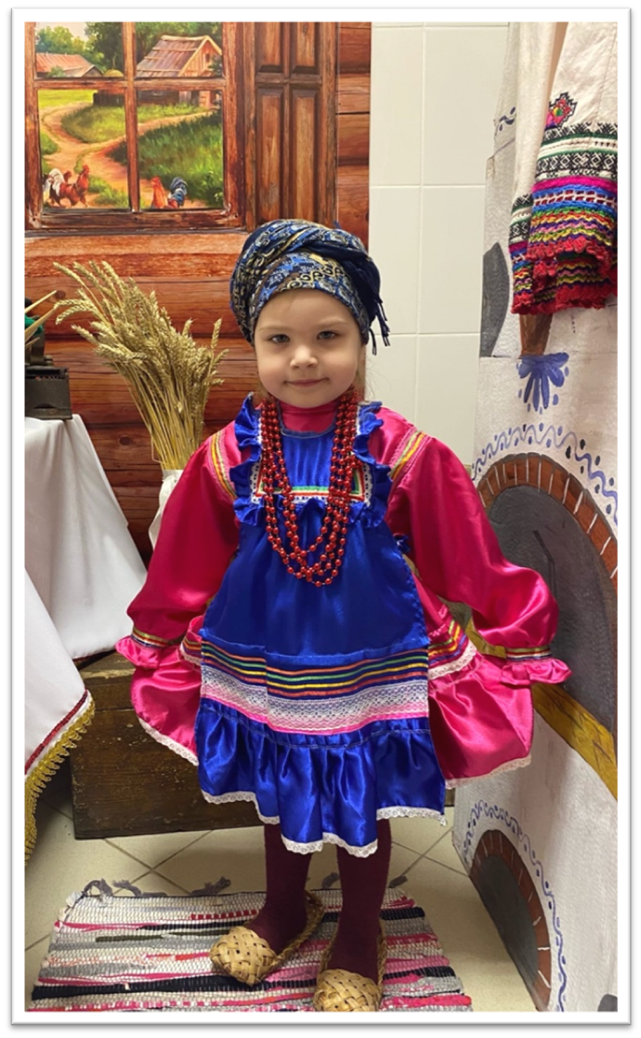
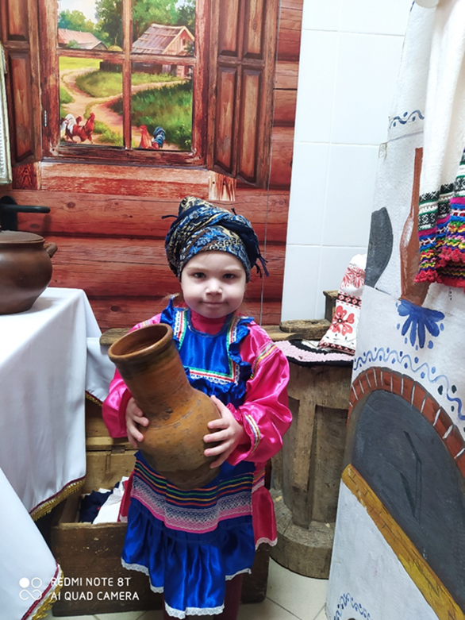
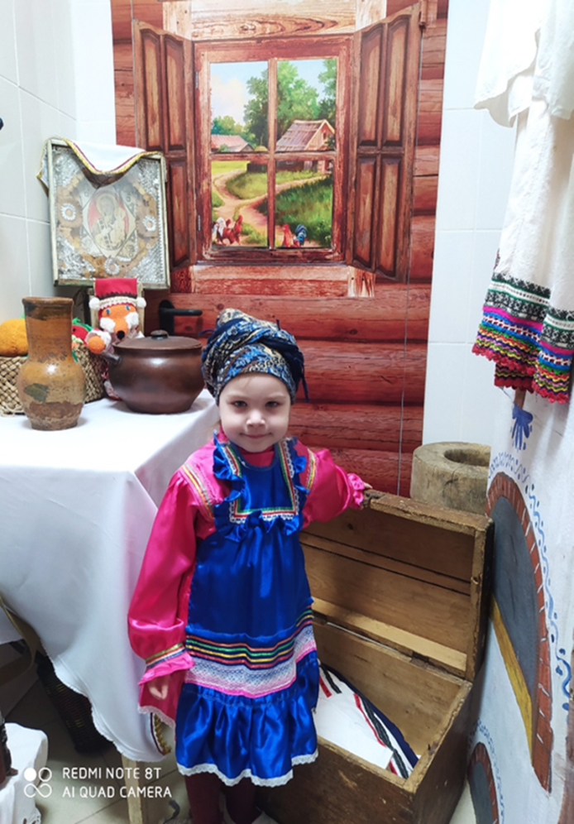
Городской дистанционный творческий конкурс национальных костюмов Поволжья «Наследие традиций»
Номинация: традиционный национальный костюм

Slide 2
Костюм мордвы-мокши северо-западной группы
Национальный мордовский костюм нарядный и удобный. Глядя на него, сразу можно понять, какой в представлении народа была красота.
В составе мордовского народа выделяют два субэтноса – мордва-мокша и мордва-эрзя.
Перетерпев ряд изменений, национальный костюм северо-западных мокшан сохранился до настоящего времени.

Slide 3
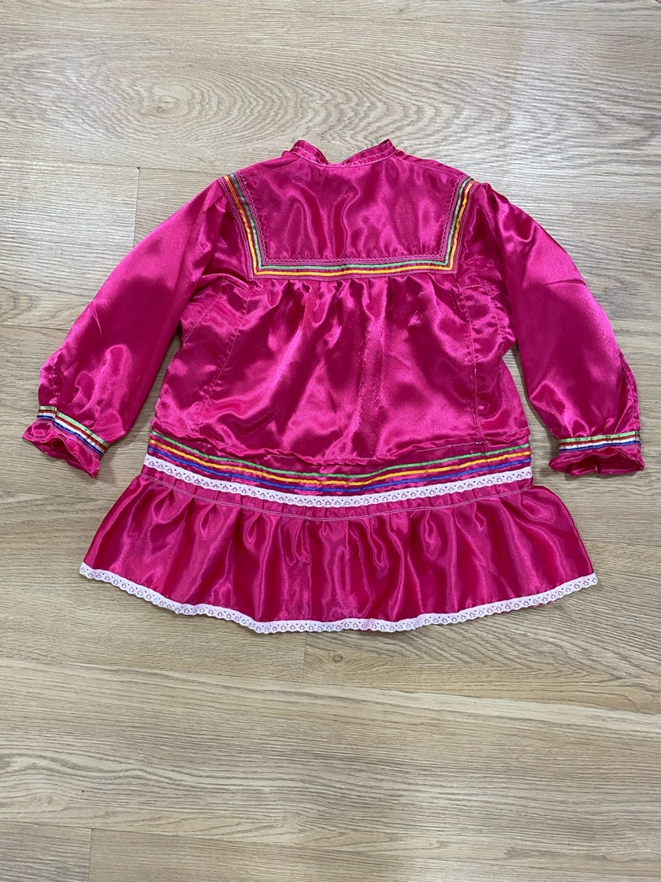
В костюме данной группы появляется новая форма одежды – сарапан, переходная к современному платью. Покрой этой одежды аналогичен покрою рубахи-панар, но шилась она более короткой и украшалась лишь полосками кумача или трачества по краю подола и рукава. Шили чаще из домотканного холста и окрашивали домашним способом в лиловый или, как представлено на фото, ярко-розовый цвета. Вместо льняных тканей теперь уже использовался ситец и сатин.

Slide 4
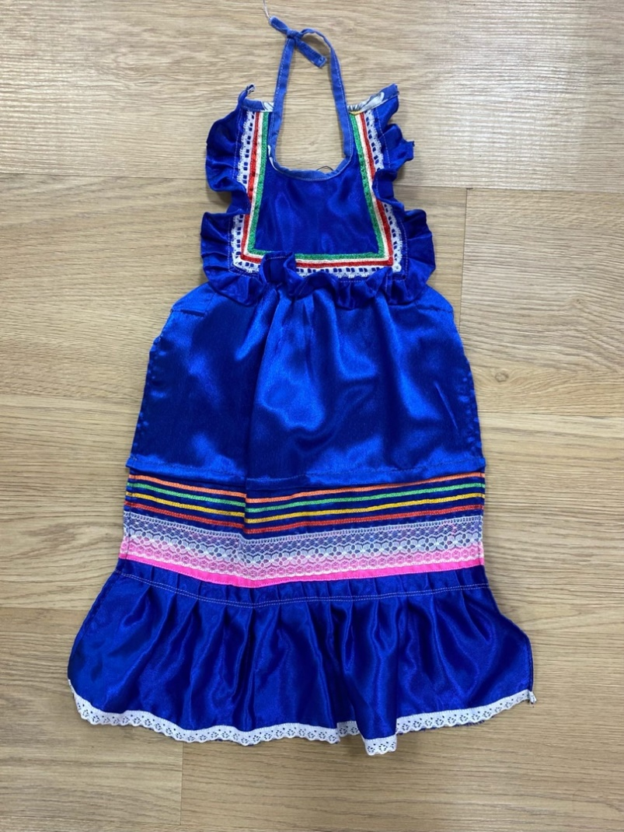
Повсеместно в регионе были распространены передники с грудкой-сапоня. Их носили поверх платья-сарафана. Праздничные передники отличались яркостью расцветки. Их часто подбирали по контрасту с платьем (как представлено на фото) или делали двухцветными. Шили передники из различных тканей: ситца, сатина, шелка. Подол украшался кружевом, цветной бейкой или сутажом. Грудка имела квадратную форму прямоугольными лямками, к которым пришивались идущие от пояс оборки-гофре. Центр грудки также украшался тесьмой.

Slide 5
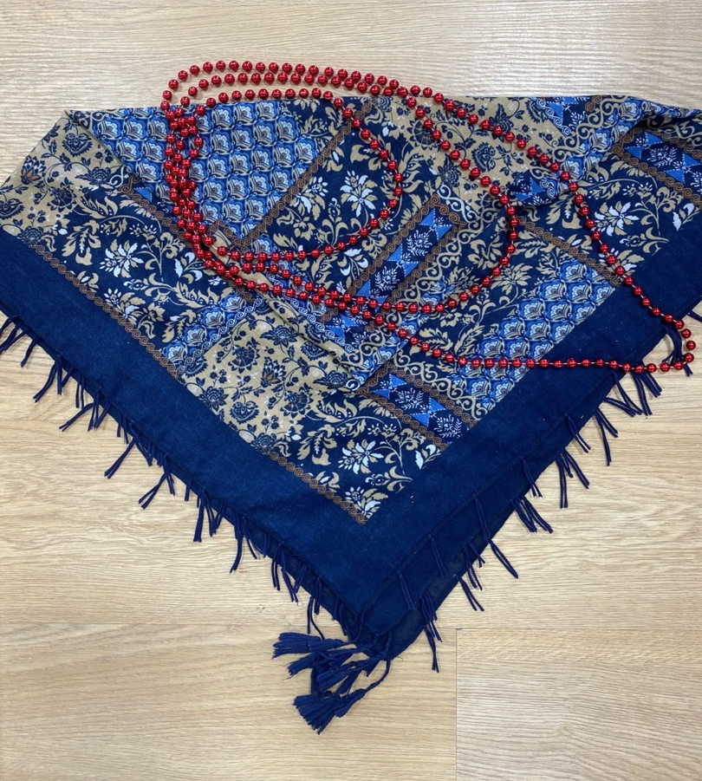
Еще в 20-ые годы прошлого столетия исчезли громоздкие по конструкции и сложные по исполнению головные уборы. Им на смену пришли цветастые фабричные платки и головные полотенца. Из нагрудных украшений остались ожерелья в виде пластмассовых бус.

Slide 6
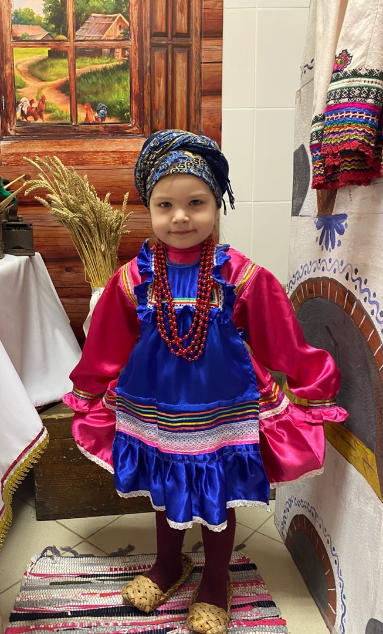
Данные костюмы сохранились до настоящего времени и используются местными жителями во время празднования различных народных или семейных торжеств.
Так же данный костюм активно используется в нашем ДОО в различных мероприятиях, посвященных национальной культуре Мордовии и Поволжья.

Slide 7
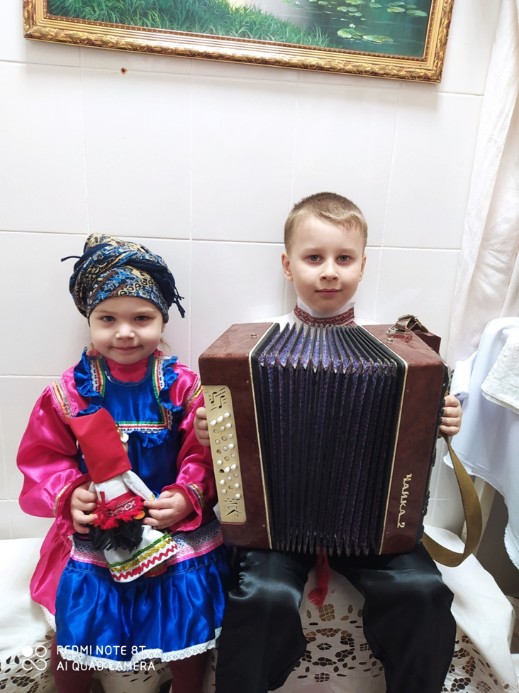
Спасибо за внимание!

